Slide 1
ANÁLISIS DE LOS TRATADOS INTERNACIONALES Y SU REPERCUSIÓN EN LA BIODIVERSIDAD, CASO GALÁPAGOS.
Proyecto de Tesis previa a la obtención del título de:
Ingenieras en Comercio Exterior y Negociación Internacional
Autoras: Emily Mishell González Juca
Johana Mercedes Unapanta Caice
DIRECTORA: ING. Digna Marcela Viteri Moya MS.

Slide 2
ANÁLISIS DE LOS TRATADOS INTERNACIONALES Y SU REPERCUSIÓN EN LA BIODIVERSIDAD, CASO GALÁPAGOS

Slide 3
Objeto de Estudio
Tratados y convenios internacionales
Normativa nacional
Indicadores de cumplimiento
Grado de cumplimiento y eficacia de los convenios internacionales firmados por Ecuador que se aplican para la región de Galápagos

Slide 4
Planteamiento del Problema
No existe manera de medir el cumplimiento de tratados internacionales medioambientales
Las actividades realizadas por el Ecuador en base a convenios internacionales para salvaguardar la flora y fauna de Galápagos
Desconocimiento de convenios y tratados internacionales en las Islas Galápagos
Falta de compromiso en los tratados internacionales medio ambientales

Slide 5
Esquema de la Investigación
GENERAL-Analizar los tratados y convenios internacionales ambientales con respecto a las Islas Galápagos para conocer las repercusiones que tiene con relación a la biodiversidad y cuidado del ecosistema.
CAPÍTULO - Análisis de la biodiversidad y elementos que causan vulnerabilidad en el ecosistema de Galápagos
Análisis de biodiversidad
Análisis de la vulnerabilidad
Objetivo 1- Analizar la biodiversidad de las Islas Galápagos y los elementos que causan vulnerabilidad en el ecosistema endémico.
CAPÍTULO - Descripción de los tratados y convenios internacionales medioambientales de Galápagos y contraste con la normativa nacional del Ecuador
Convenios y tratados internacionales
Normativa nacional
Objetivo 2- Describir los principales tratados internacionales en materia de medio ambiente y contrastar con la normativa nacional en el Ecuador.
CAPÍTULO - Evaluación de tratados y convenios internacionales en las Islas Galápagos
Índice de cumplimiento de tratados internacionales
Resultados de las entrevistas
Objetivo 3 - Evaluar los tratados y convenios internacionales en las Islas Galápagos.
.

Slide 6
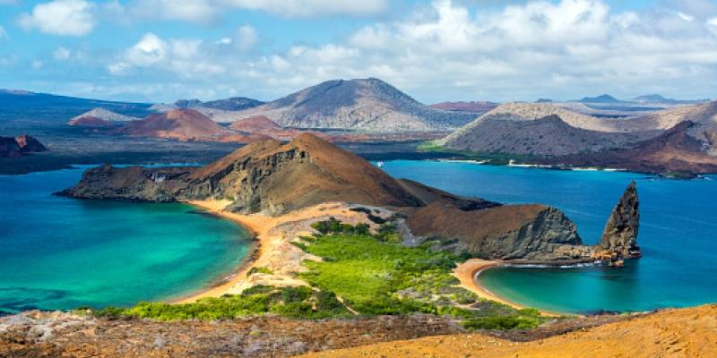
Proposición de la Investigación
Los tratados y convenios internacionales sobre el medio ambiente en las Islas Galápagos han logrado cambios tanto a nivel normativo como en la biodiversidad de las islas, mejorando las estrategias de conservación en el Parque Nacional Galápagos y en la Reserva Marina Galápagos.

Slide 7
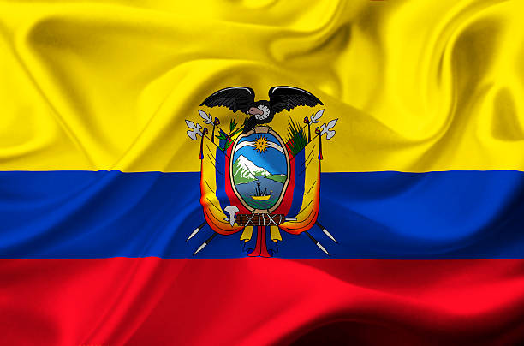
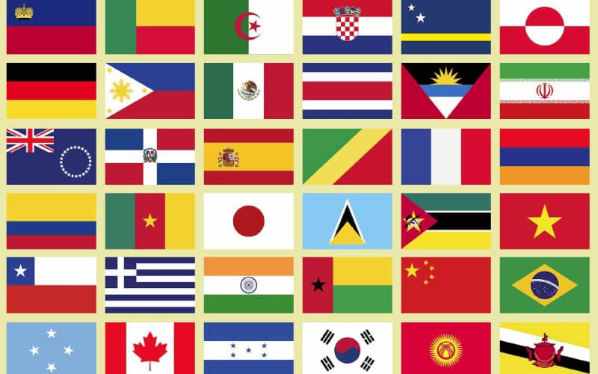
Marco Teórico
Diplomacia Internacional
Conducción de relaciones exteriores
Gestión de Asuntos Internacionales
Administración de los intereses nacionales
Institución maestra de las interacciones

Slide 8
Marco Teórico
Conservación de la biodiversidad
Uso sostenible de la biodiversidad
Distribución justa y equitativa de beneficios derivados del uso de la biodiversidad
Sostenibilidad socio-económica
Cumplimiento de una legislación nacional e internacional
Respeto de los derechos de los actores involucrados en el Biocomercio
Claridad sobre la tenencia de la tierra, el uso y acceso a los recursos naturales y a los conocimientos
Enfoque de cadena de valor
Enfoque de Gestión Adaptable
Enfoque ecosistémico
BIOCOMERCIO

Slide 9
Metodología de la Investigación
Según la finalidad
Cualitativo de tipo descriptivo y exploratorio
Las unidades de análisis utilizadas.
Parque Nacional Galápagos y la Reserva Marina Galápagos,
Las fuentes de información utilizadas
Primarias, secundarias y documentales
Entrevistas
Las variables
No experimental

Slide 10
Método de evaluación de convenios internacionales
Metodología de la Investigación
Para el reconocimiento de las variables
Elaboración de indicadores
Basado en el estudio de Fondevilla se procedió a la búsqueda de variables para la posterior construcción de indicadores.
Nombre del indicador: | Nombre de identificación que señala el ítem a evaluar
Descripción: | Corta explicación del propósito del indicador
Objetivo del indicador: | Refleja la meta a cumplir
Fórmula de cálculo: | $$\frac{Variable A}{Variables B}×100$$ Las variables son las que se obtienen del estudio de los convenios
Unidad de medición: | Medida en la que se va a cuantificar las variables y se obtendrá el resultado
Meta prevista: | El objetivo cuantitativo que se pretende alcanzar
Fuentes de información: | Textos de los cuales se obtienen la información de las variables
Limitaciones: | Los obstáculos presentados al momento de obtener información para elaborar el indicador
Responsable: | Entidad a cargo del cumplimiento de las metas
Convención de las Naciones Unidas sobre el Derecho del Mar (CONVEMAR)
Convenio de Diversidad Biológica (CDB)
Convenio para la Protección del Patrimonio Natural y Cultural de la (UNESCO)
Convención sobre el Comercio Internacional de Especies Amenazadas de Fauna y Flora Silvestres (CITES)

Slide 11
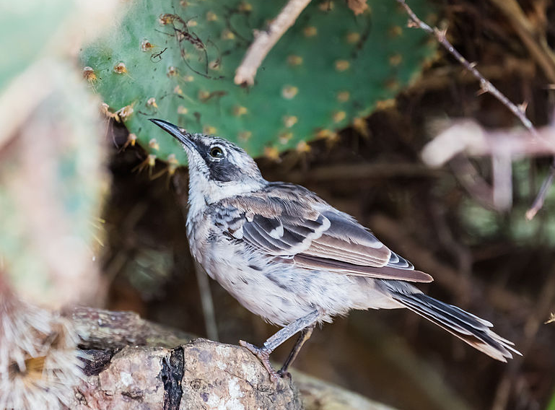
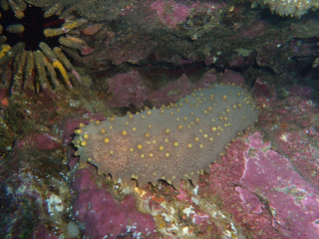
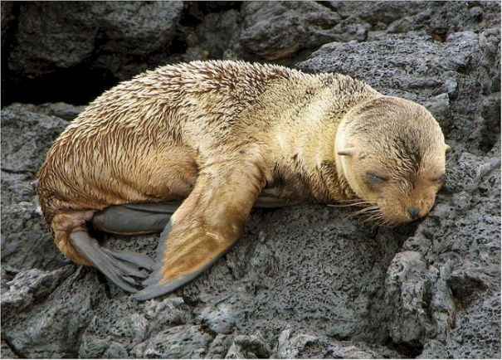
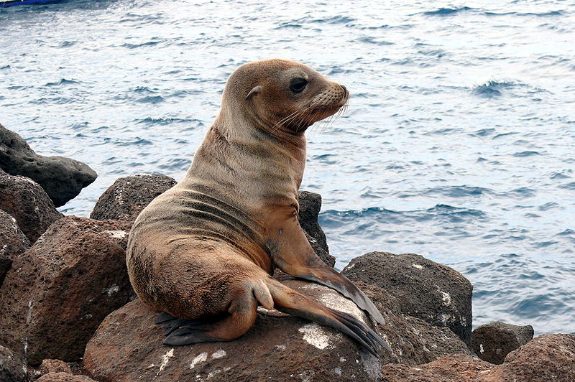
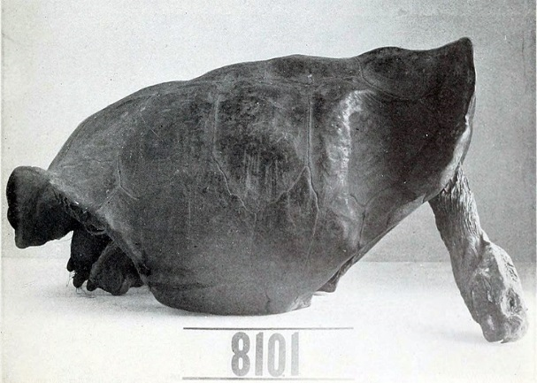
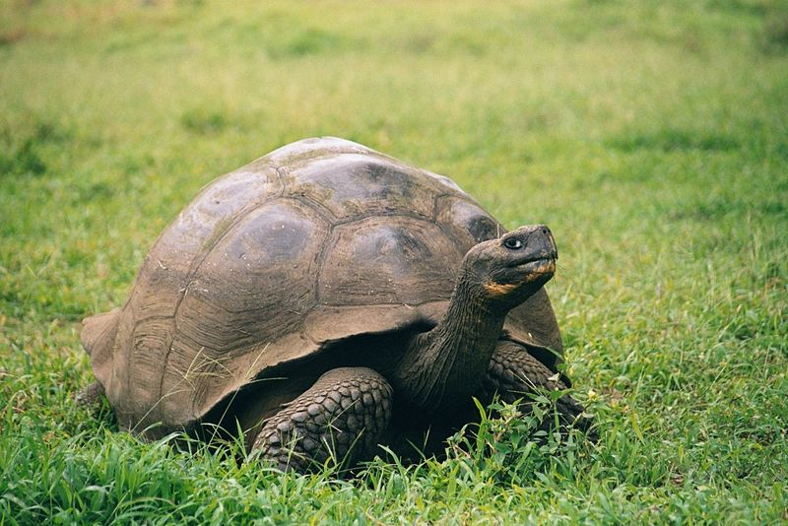
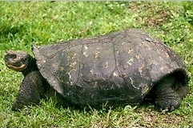
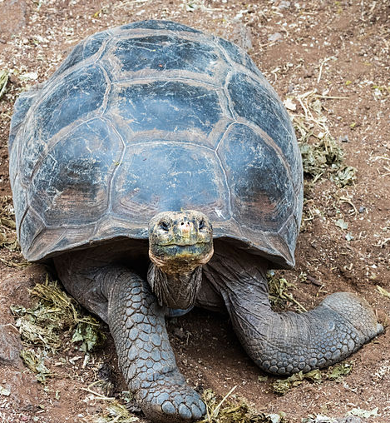
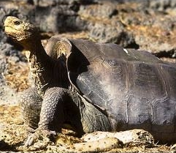
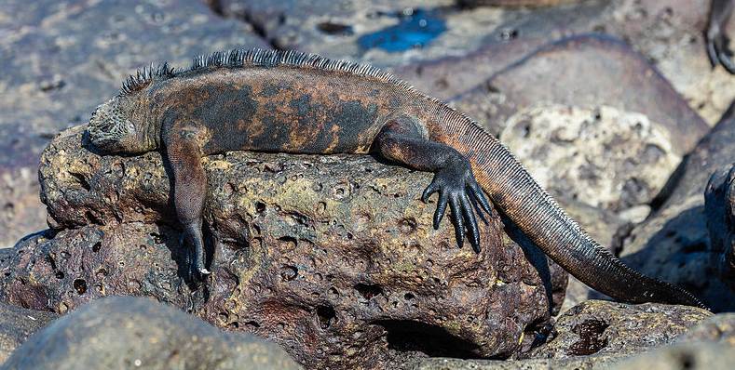
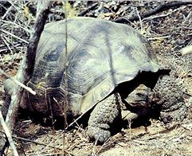
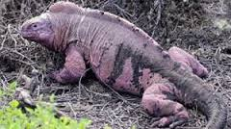
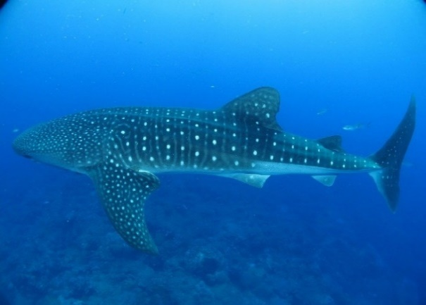
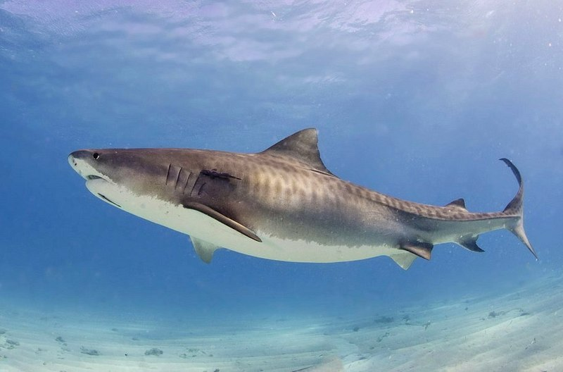
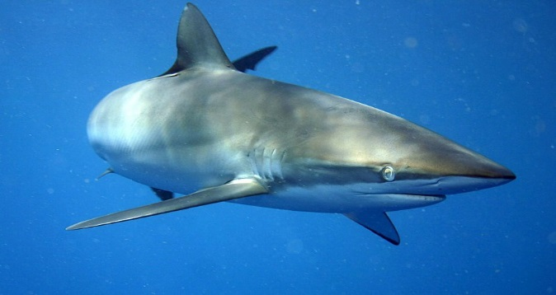
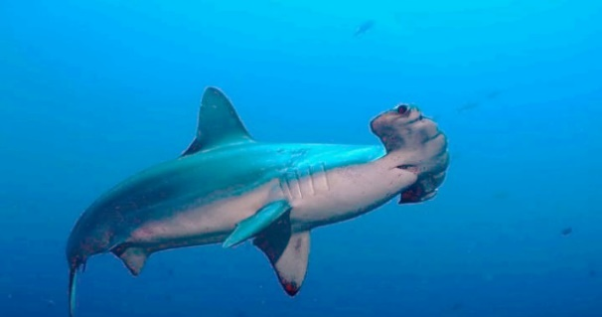
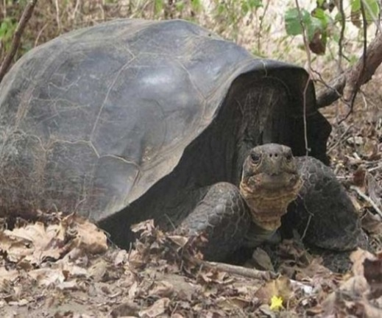
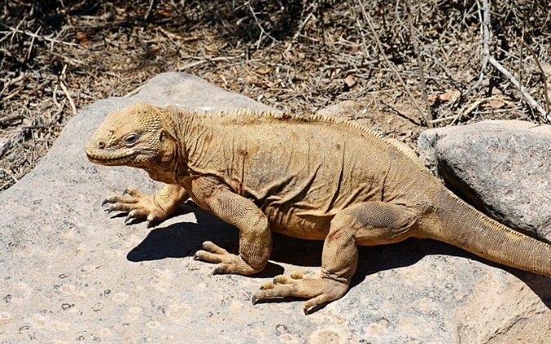
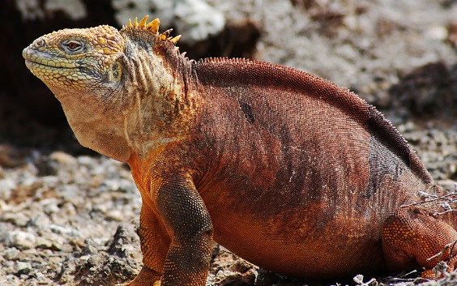
Análisis de Biodiversidad
Tortuga Gigante del Volcán Alcedo
León Marino de Galápagos
Cucuve de Floreana
Lobo Marino de Galápagos
Tiburón Martillo
Tortuga Gigante de Fernandina
Iguana Común Terrestre
Tortuga Gigante del Volcán Wolf
Tortuga Gigante de Sierra Negra
Tortuga gigante española
Tortuga Gigante del Oeste de Santa Cruz
Iguana Rosada
Tiburón Sedoso
Tiburón Ballena
Iguana Marina
Tiburón Tigre
Pepino de Mar
Tortuga Gigante del Volcán Darwin
Iguana de Santa Fe

Slide 12
Análisis de Vulnerabilidad
Turismo
Turistas
Recursos; espacio
Sostenibilidad
Incremento de 14% respecto al año anterior
$145 millones anuales

Slide 13
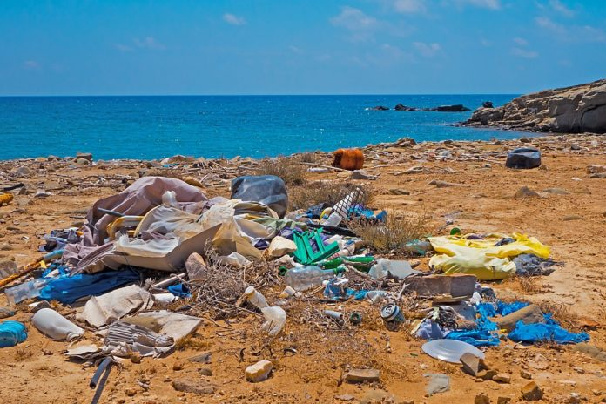
Análisis de Vulnerabilidad
Turismo
Plan de manejo de residuos sólidos
El aumento de turistas trajo consigo un desafío para la sostenibilidad y para las estrategias que se necesitan adaptar al nuevo panorama que se vive dentro de la zona.

Slide 14
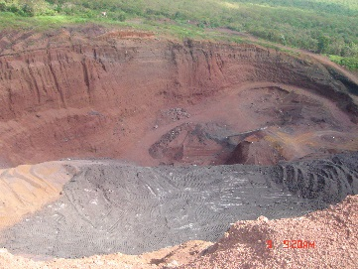
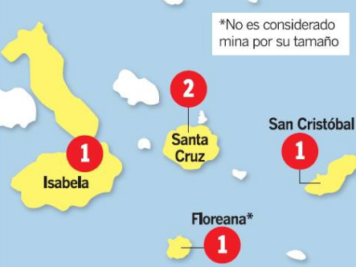
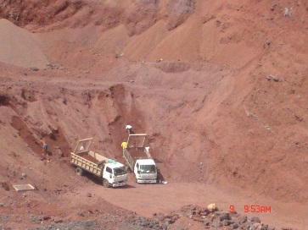
Análisis de Vulnerabilidad
Explotación del Suelo
Degradación del suelo
Reducción de diversidad
Plan de desarrollo sostenible

Slide 15
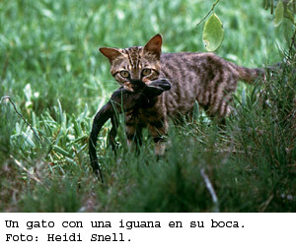
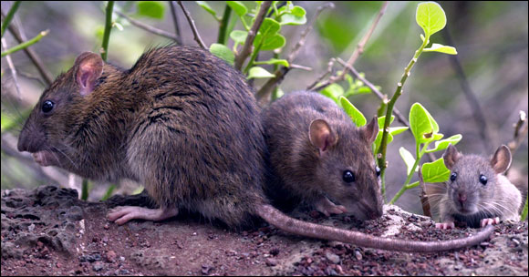
Análisis de Vulnerabilidad
Introducción de Especies

Slide 16
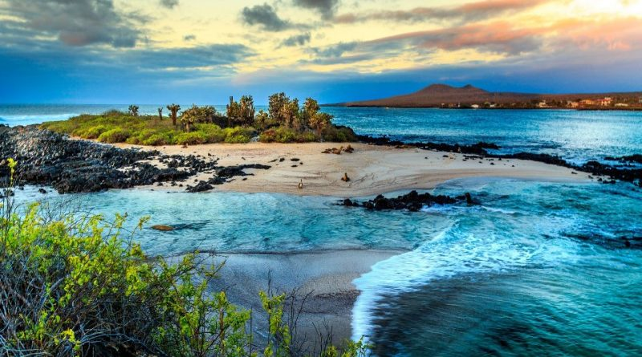
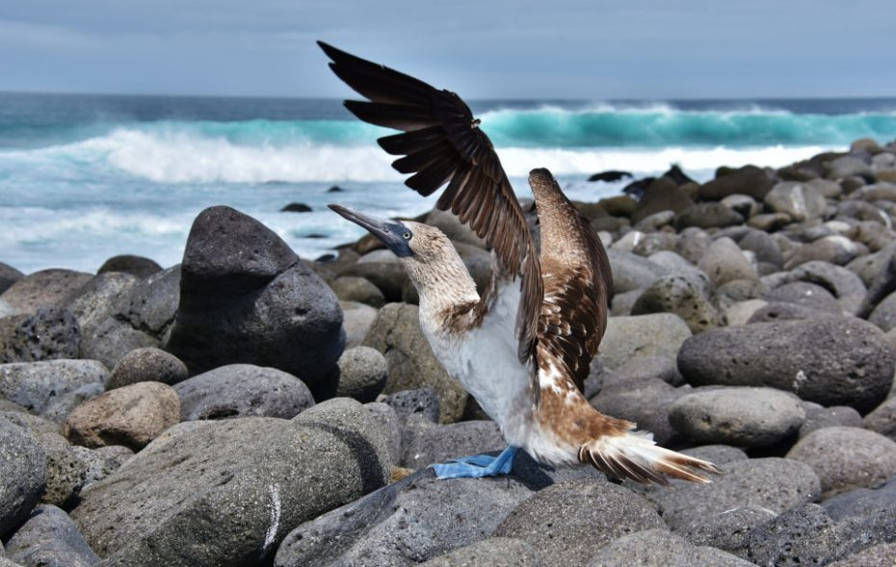
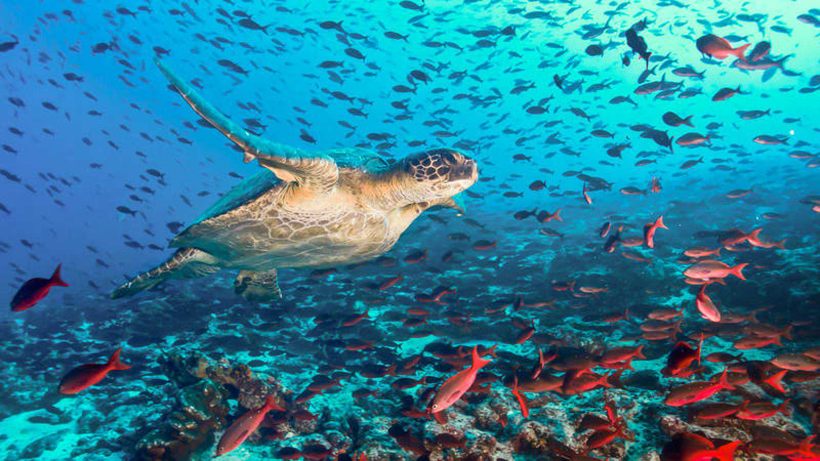
Convenios y Tratados Internacionales
12 Convenios y tratados internacionales

Slide 17
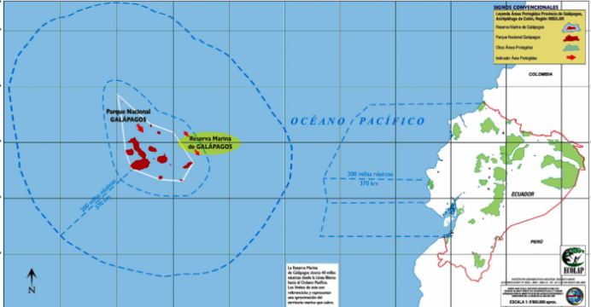
Convenios y Tratados Internacionales
Convención de las Naciones Unidas sobre el Derecho del Mar-CONVEMAR
Combate la pesca ilegal
Mayor capacidad legal
Derecho a protección
Constitución de los Océanos
Ecuador y CONVEMAR
Ecuador | Colombia | Estados unidos | Madagascar | Alemania
No fue firmado, pero si fue ratificado (24-09-2012) | Firmado, pero no fue ratificado (10-12-1982) | Nunca fue firmado o ratificado | Fue firmado (25-02-1983) y ratificado (22-08-2001) | No fue firmado, pero si fue ratificado (14-10-1994)

Slide 18
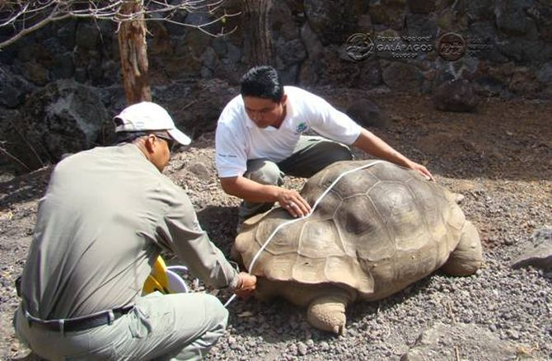
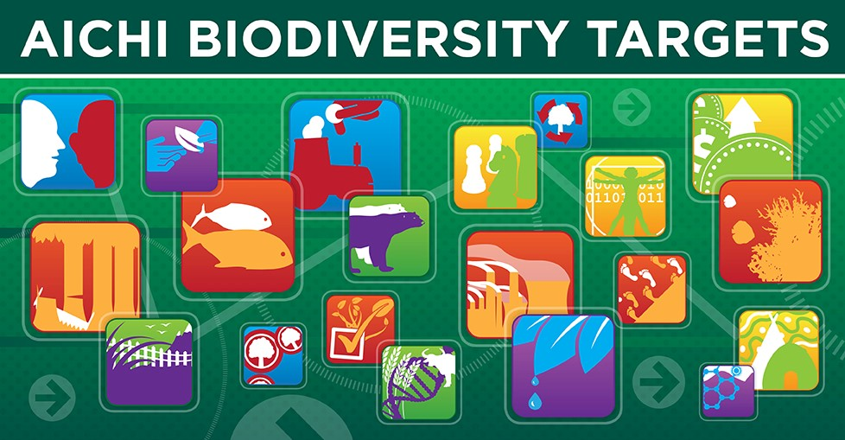
Convenios y Tratados Internacionales
Convenio sobre Diversidad Biológica-CDB
Política ambiental adecuada
Conservación
Ecosistemas, especies y recursos genéticos
Convenio y fecha de firma | Ecuador | Colombia | Estados unidos | Madagascar | Alemania
Convenio sobre la Diversidad Biológica (CDB) 05-06-1992 | Firmado en (29-12-1993) | Firmado en (26-02-1995) | Nunca fue firmado o ratificado | Fue firmado (02-06-1996) | Fue firmado (21-03-1994)

Slide 19
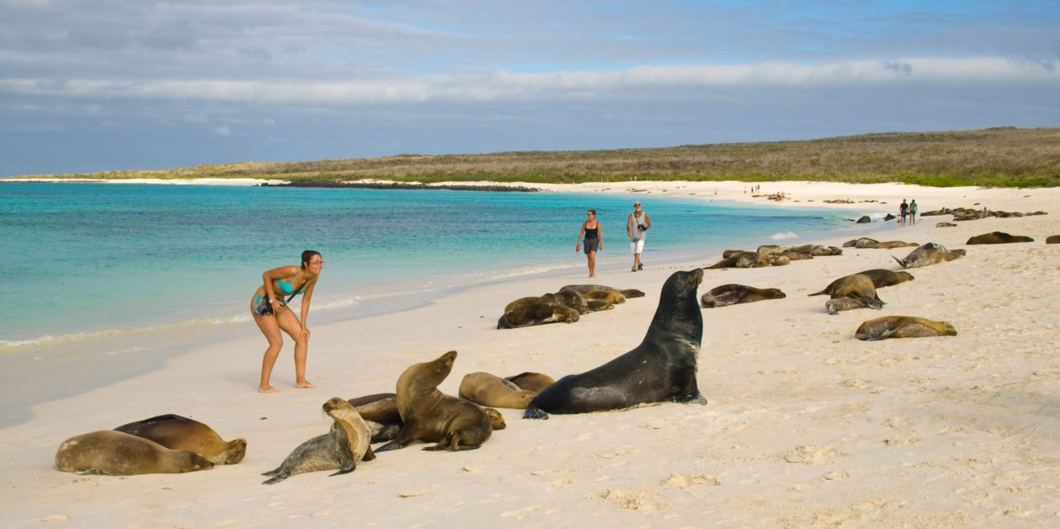
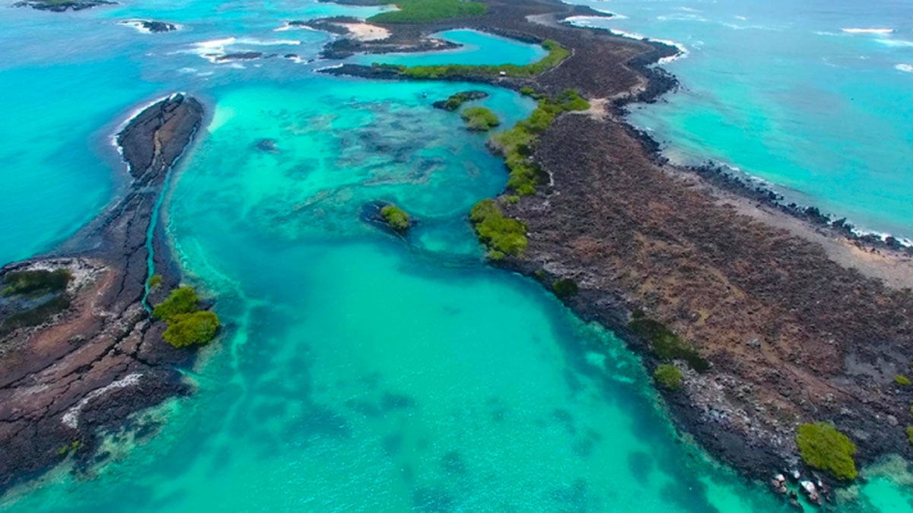
Convenios y Tratados Internacionales
Convención para la Protección del Patrimonio Mundial, Natural y Cultural de la UNESCO
Identificar
Proteger
Valor Universal a la humanidad
16 de Junio de 1975
Problemas constantemente monitoreados
Patrimonio en riesgo- 2007

Slide 20
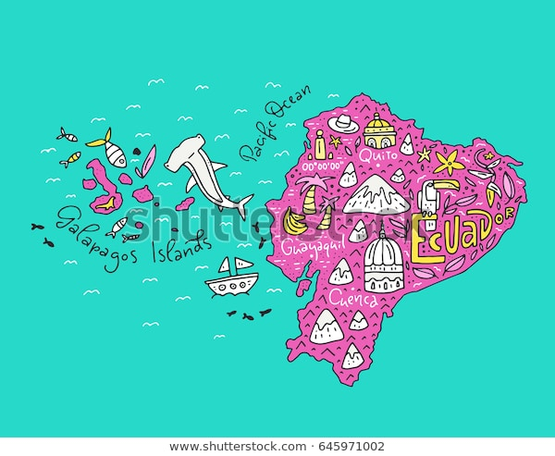
Convenios y Tratados Internacionales
Convención sobre el Comercio Internacional de Especies Amenazadas de Fauna y Flora Silvestres-CITES
Comercio Internacional de especies
Supervivencia
Clasificación según el grado de protección
Grado de amenaza

Slide 21
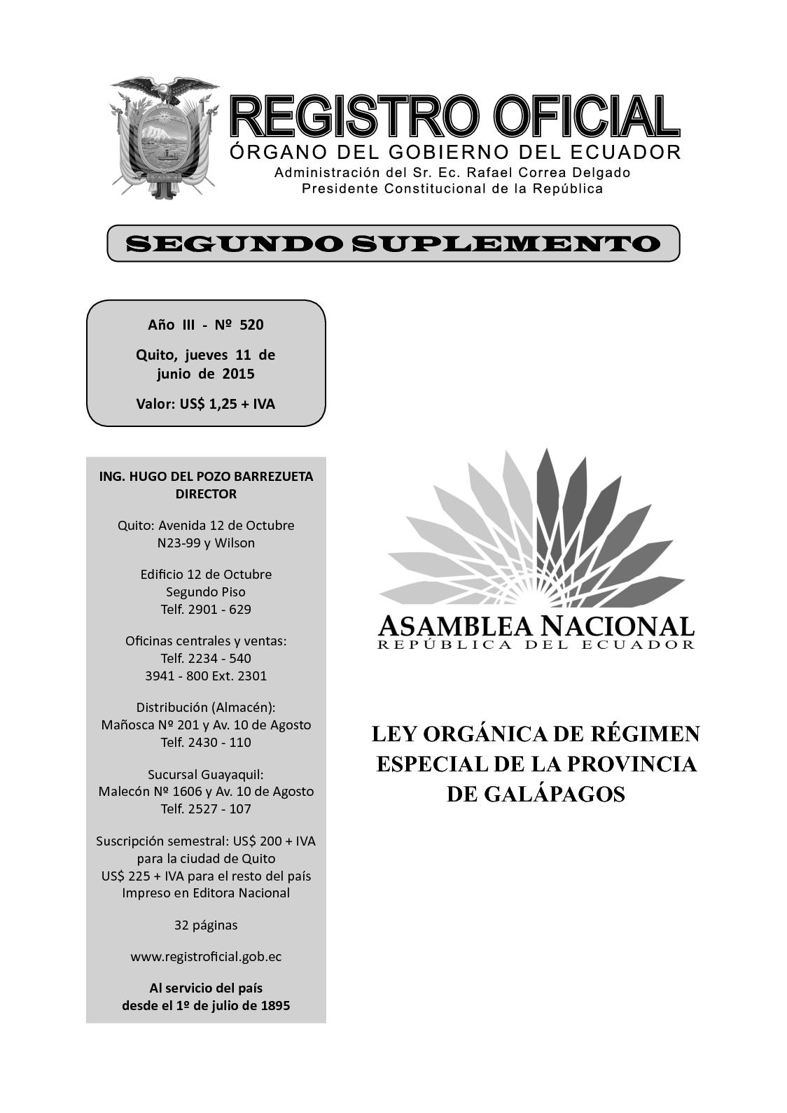
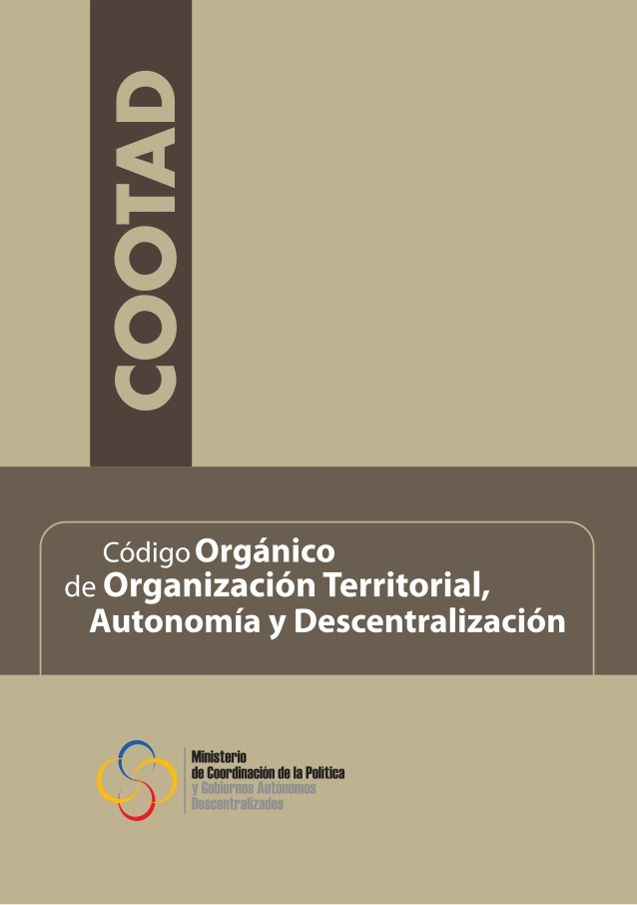
Normativa Nacional
CONSTITUCIÓN DE LA REPUBLICA
La naturaleza la posición de sujeto de derechos (artículo 71)
Prohibición de actividades que puedan acarrear algún daño a la naturaleza (artículo 73)
Ley Orgánica de Régimen Especial de la Provincia de Galápagos (LOREG
Ley Orgánica de Régimen Especial para la Conservación y Desarrollo Sustentable de la Provincia de Galápagos
-Control
-Protección
-Equilibrio
-Calidad de vida
-Balance en el territorio
Código Orgánico de Organización Territorial, Autonomía y Descentralización (COOTAD)
Competencia de los GAD’s para promover normas generales dentro de su territorio de aplicación
-Mantenimiento de las zonas protegidas (artículo 10 )
-Régimen especial para la provincia de Galápagos (artículo 104)
régimen especial (artículo 258)
Sustitución del Art. 196
Art. 407 Reformado
Sin reformas
Derogado: inciso quinto del Art. 553; disposiciones transitorias

Slide 22
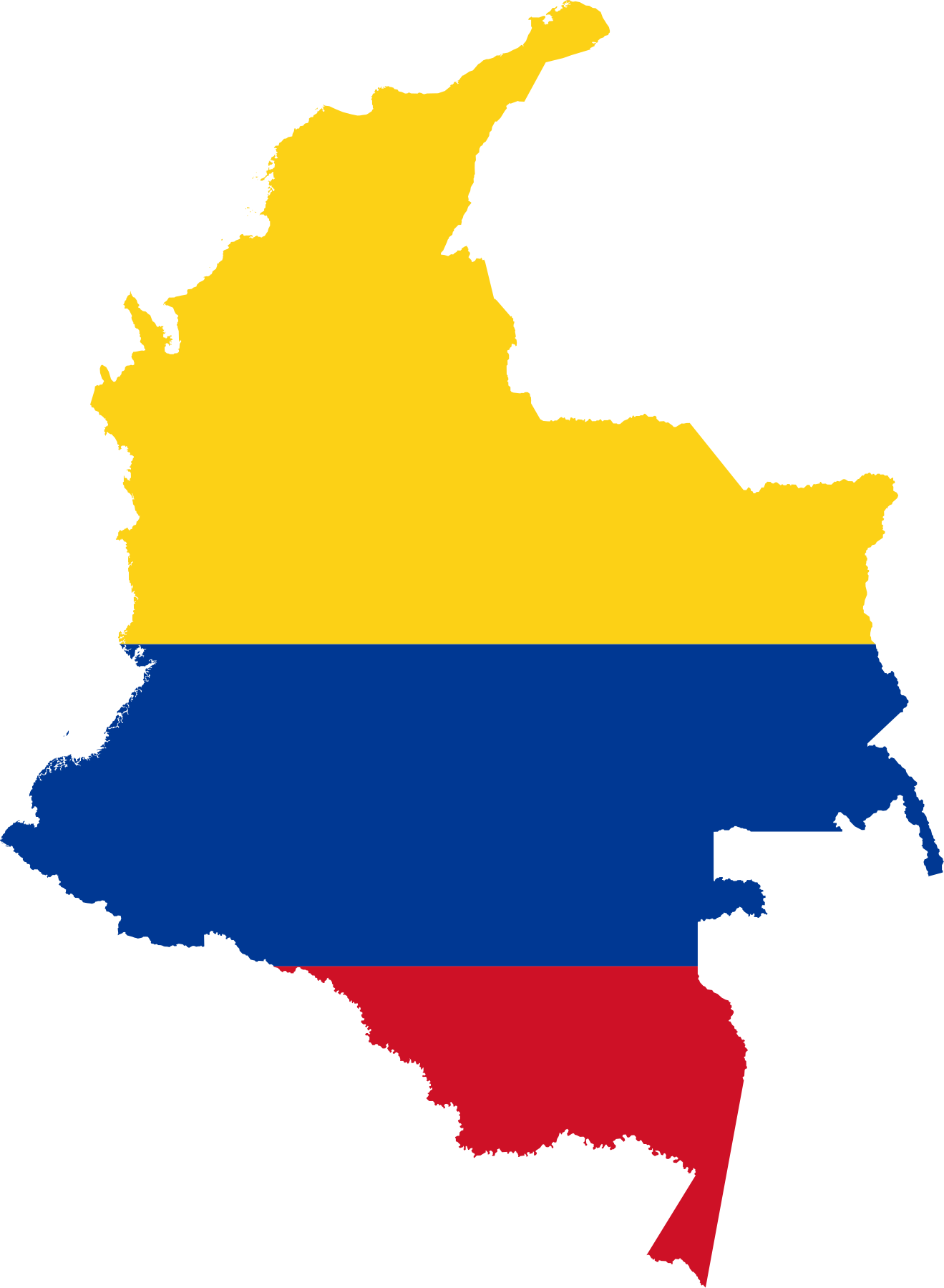
Normativa Nacional
Madagascar
Se promulgo la Carta Nacional de Medio Ambiente (Ley N ° 90-033)
Colombia
Políticas públicas en distintas áreas de gestión
Ministerio de Ambiente y Desarrollo Sostenible realiza el seguimiento
Trece políticas medio ambientales
Alemania
La Oficina Federal de Protección de la Naturaleza, se encarga de hacer público el listado de especies en peligro.
Se asegura que el Ministerio Federal de Medio Ambiente, Protección de la Naturaleza, Construcción y Seguridad Nuclear (BMUB) tome acciones para establecer normas de conservación
Estados Unidos
Ley de especies en peligro de extinción en 1973

Slide 23
Indicadores de Cumplimiento de Tratados Internacionales
Planes para combatir la contaminación de las islas
Acciones a favor del cumplimiento de las metas Aichi
Decisiones de la UNESCO
Control de las especies
$$\frac{Planes de acción contaminación}{Total de artículos sobre contaminación}×100$$
$$\frac{Metas alcanzadas}{Total de metas planteadas}×100$$
$$\frac{Decisiones publicadas para Galápagos}{Total de desiciones publicadas para el Ecuador}×100$$
$$\frac{Especies de Galápagos anexadas en el CITES}{Especies anexadas en el CITES}×100$$
Planes de acción sobre contaminación | Total de artículos sobre contaminación
3 | 28
Metas alcanzadas | Total, de metas planteadas
26 | 51
Decisiones publicadas para Galápagos | Total de decisiones publicadas para el Ecuador
37 | 70
Especies de Galápagos anexadas en el CITES | Especies anexadas al cites
181 | 5811
$$\frac{3}{28}×100=10.71\%$$
$$\frac{26}{51}×100=50.98$$
$$\frac{37}{70}×100=52.86\%$$
$$\frac{181}{5811}×100=3.11\%$$
CONVEMAR
Convención para la Protección del Patrimonio Mundial, Natural y Cultural de la UNESCO
CDB
CITES

Slide 24
Entrevistas y sus Resultados
¿Qué tan efectivo cree que son las entidades gubernamentales en su gestión?
Entidades gubernamentales
Funcionarios no allegados a la gestión pública

Slide 25
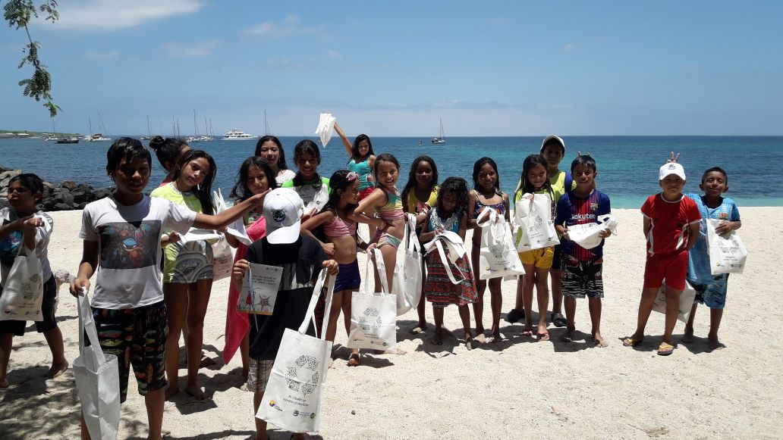
Entrevistas y sus Resultados
¿Tiene usted conocimiento de la normativa nacional sobre la gestión y protección de las áreas protegidas en Galápagos?

Slide 26
Conclusiones
PRIMER OBJETIVO
Sobre análisis de la biodiversidad y elementos que causan vulnerabilidad en el ecosistema de Galápagos
La especies más vulnerables en el ecosistema de Galápagos son varias
Tiburones, iguanas, cucuve, lobos marinos y tortugas
Afectados de manera directa por las actividades realizadas por el ser humano
Mayor problema es la introducción de especies
Provocan cambios en la diversidad biológica
Si se mantiene el ingreso de animales o vegetales, se ocasiona cambios irreversibles
El turismo ocasiona un gran problema social, demográfico y medio ambiental
Ingresan aproximadamente un cuarto de millón de personas
Si se realiza planes para beneficiar al turismo y a la economía, se perjudica el hábitat natural

Slide 27
Conclusiones
SEGUNDO OBJETIVO
Sobre la descripción de los tratados y convenios internacionales medioambientales de Galápagos y contraste con la normativa nacional del ecuador
Uno de los órganos internacionales más relevantes es la CONVEMAR
Establecido para asentar una constitución que custodia los derechos del mar y del océano
Si ayuda a que el Ecuador sea amparado cuando se cometan delitos en su territorio marino, se protege la Reserva Marina
Convenio de Diversidad Biológica brindan apoyo en la conservación de las especies endémicas
Salvaguardar los ecosistemas, especies y material genético único
Si el Ecuador posee una normativa que da soporte pero carece de elementos que regulen su cumplimiento, se pone en peligro
El cuidado de los espacios considerados riquezas para la identidad de la humanidad
Convención para la Protección del Patrimonio Natural y Cultural
Si las Islas Galápagos poseen diversas actividades que ponen en riesgo el ecosistema, como un patrimonio natural en peligro

Slide 28
Conclusiones
SEGUNDO OBJETIVO
Sobre la descripción de los tratados y convenios internacionales medioambientales de Galápagos y contraste con la normativa nacional del ecuador
El CITES ayuda a regular el comercio de especies
Las Islas Galápagos al ser un sitio protegido
No debería existir especies de las islas en los apéndices
La normativa nacional y los convenios internacionales se pueden apoyar entre sí
la Constitución del Ecuador, Leyes Orgánicas y Reglamentos, regulaciones
Mayor control para aplicación de leyes nacionales

Slide 29
Conclusiones
TERCER OBJETIVO
Sobre la evaluación de tratados y convenios internacionales en las Islas Galápagos
La valorización de la ejecución del Convenio de Diversidad Biológica en base a los logros alcanzados por el Ecuador- Obteniendo un 50.98% de cumplimiento
La CONVEMAR reportó que solo un 10% de planes nacionales son enfocados al control de la contaminación marina
El Ecuador ha sido testigo de 70 decisiones, definidas para alertar que se está incumpliendo en la protección
De las cuales 37 eran enfocadas a la preservación de las Galápagos- 52.86%
CITES ha tenido que ingresar varias especies de Galápagos en sus apéndices, con un porcentaje de 3.11%
La proposición no fue cumplida
Una gran normativa pero con fallas en la manera de aplicarla

Slide 30
Recomendaciones
La creación de un anexo o una reglamentación especial en el CITES para todas las divergencias legales relacionadas con áreas protegidas como las Islas Galápagos
Exigir a las instituciones gubernamentales relacionadas con el ambiente, conservación, preservación y relaciones internacionales, la publicación de informes anuales
Los organismos rectores de los tratados y convenios internacionales tienen la obligación de exigir al Ecuador la presentación de informes de resultados
Una exigencia del Ecuador en el marco legal internacional es dar seguimiento a la aplicación de los convenios por algún organismo estatal conveniente
Instaurar indicadores nacionales que evalúen los avances de los tratados y convenios internacionales en materia de medio ambiente, o en su defecto, las futuras investigaciones empleen los indicadores utilizados en este proyecto
Para futuras líneas de investigación se podría tomar en cuenta un estudio de los órganos rectores internacionales de los tratados de medio ambiente, la misma metodología de investigación pero en áreas ricas de biodiversidad que no sean consideradas áreas protegidas

Slide 31
Gracias

